Slide 1

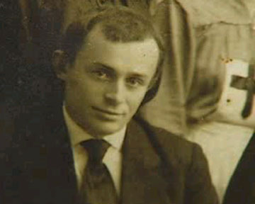
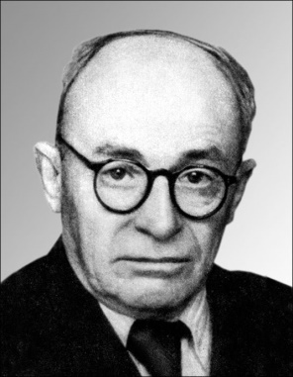
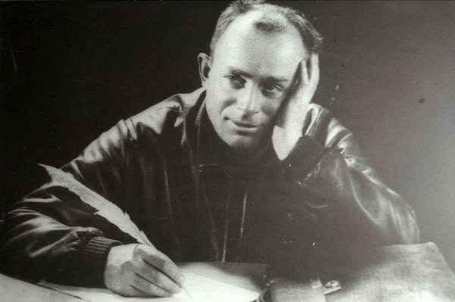
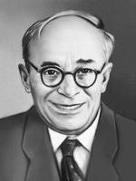
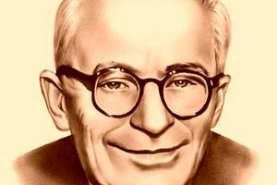
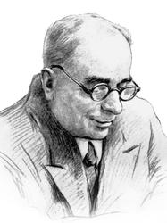
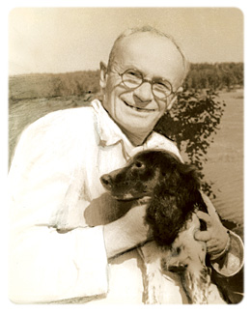
Дитинство Остапа Вишні

Slide 2
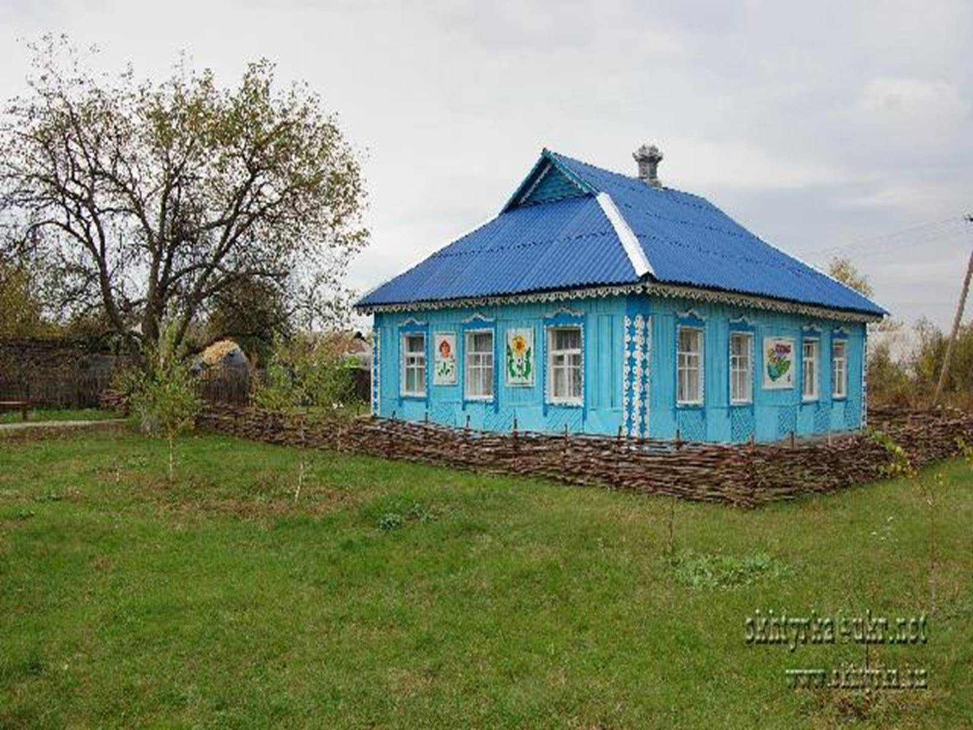
Будинок сім′ї Остапа Вишні

Slide 3

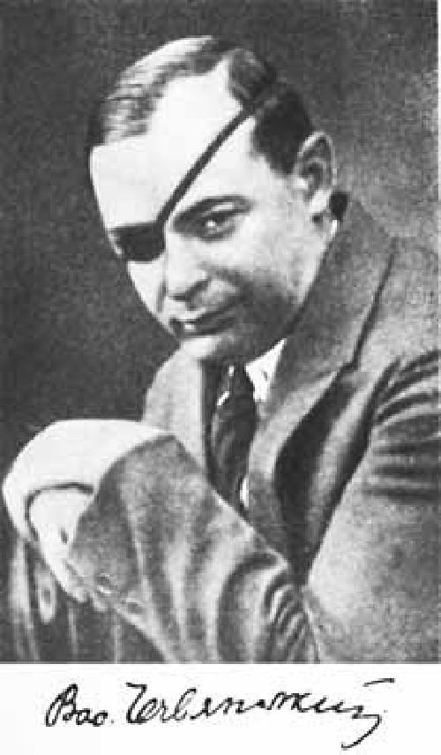
Найстарший брат Остапа Вишні — теж письменник, гуморист, відомий як Василь Чечвянський.

Slide 4
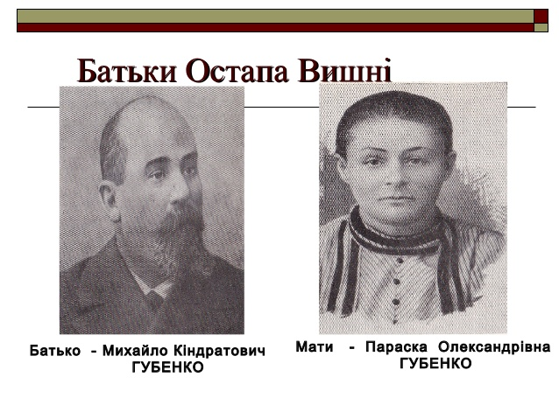

Slide 5

Ще з дитинства любив різних тварин: звірів і птахів. Коли жив у Харкові, у нього був дог Цяцька, якого він навчив сміятися, а згодом — спанієль Думка.

Slide 6


В оповіданні “Перший диктант” Остап Вишня майстерно створює комічний ефект, дивлячись на своє нелегке дитинство очима дорослої, досить забезпеченої людини.

Slide 7

Дякую за увагу!

